Slide 1
MEDIATOR
Design Pattern

Slide 2
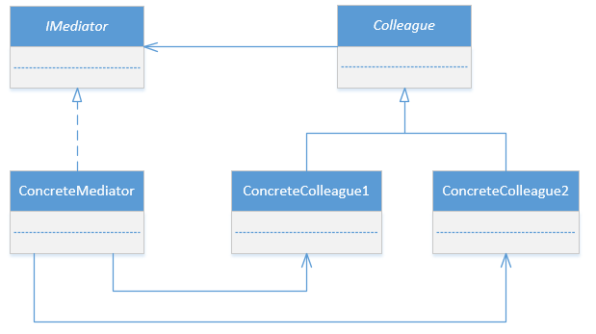
Introduktion
Håndterer kommunikation mellem objekter
Giver løs kobling
Objekterne kender ikke til hinanden
Open/Close opnås

Slide 3
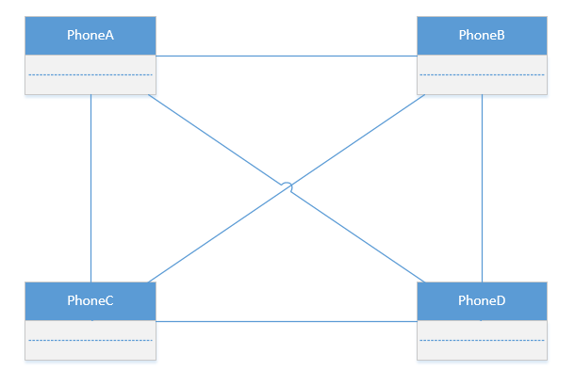
Eksempel
Opsætning af telefon-forbindelser
Mange forbindelser – høj kobling
Tilføjelse af nye telefoner – koblingen stiger markant

Slide 4
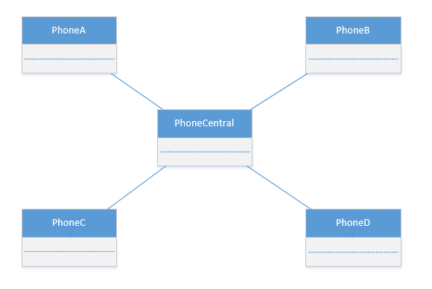
Eksempel
PhoneCentral introduceres som Mediator
Koblingen falder markant
PhoneCentral faciliterer al kommunikation
Intet problem, hvis en telefon fjernes
Open/Close er nu overholdt

Slide 5
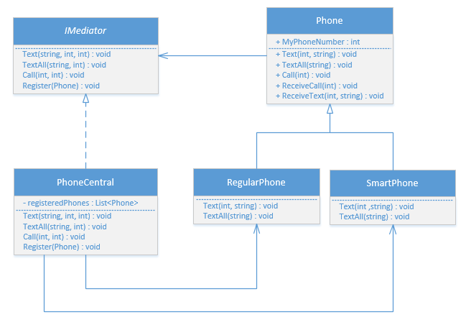
Anvendt Eksempel
Phone-eksempel udbygget
Objekterne kan ringe/skrive til hinanden via Mediator
Uanset antallet af Phones vil afhængigheden være den samme

Slide 6
Sammenligning
Mediator
Faciliterer kommunikation mellem eksisterende objekter
Kommunikationen går begge veje mellem objekterne
Giver lav kobling i systemet
Observer
Introducerer Observer og Subject-objekter til systemet
Kommunikationen går én vej – fra Subject til Observer
Giver lav kobling i systemet

Slide 7
Konklusion
Fordele
Open/Close opfyldes
Lav kobling
Ulemper
Kompleksitet
Specificitet
Benyttes
I systemer med høj kobling
Komponenter skal kommunikere mellem hinanden
Benyttes ikke
Ved en-vejs-kommunikation (Observer kan benyttes)

